Slide 1
微波技术基础
廖轶明 E-mail: mliaoym@163.com
Tel: 13913874255

Slide 2
5.2.3 二端口网络及传输矩阵、传输转换矩阵

Slide 3
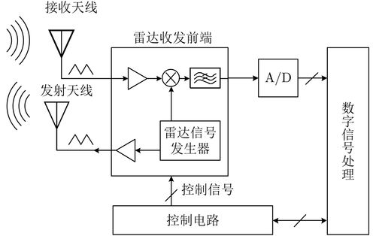
射频微波网络理论
二端口网络
射频与微波工程中往往涉及复杂网络，难以直接分析：
为分析复杂网络，可以将其分解为多个简单网络组合，如果能推出复杂网络与简单网络参量间的表达关系式，可以将复杂问题简化。
工程实践中二端口网络简单并常见，目前针对二端口网络组合问题进行分析。
Notes:
麦克斯韦方程组对射频与微波电路进行分析，会求解空间每一个点的电磁场，给出的信息远多于我们的需求。

Slide 4
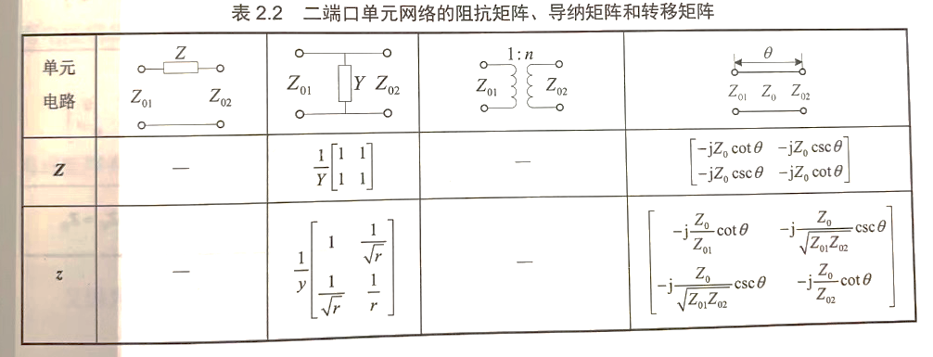
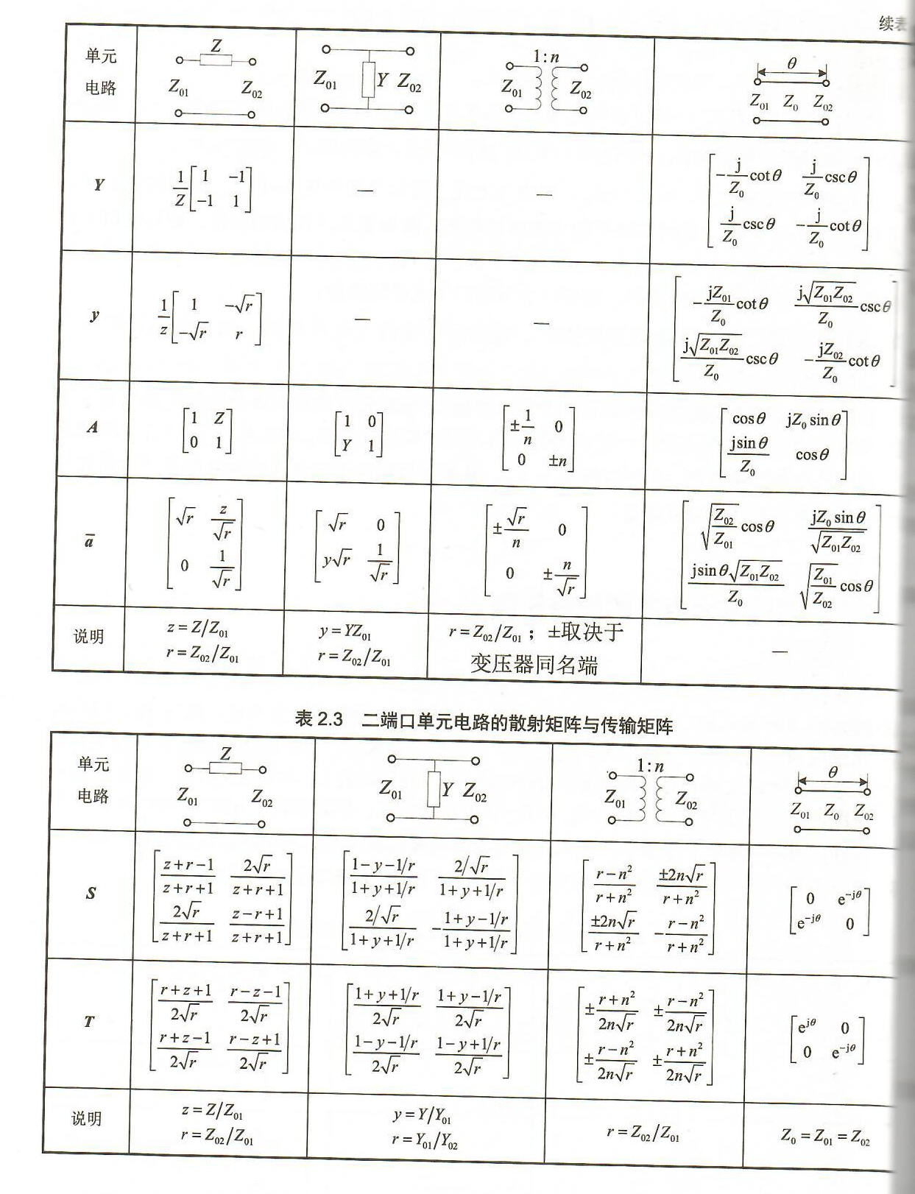
射频微波网络理论
二端口网络
Notes:
麦克斯韦方程组对射频与微波电路进行分析，会求解空间每一个点的电磁场，给出的信息远多于我们的需求。

Slide 5
网络组合问题
在很多情况下, 会遇到一些网络级联的问题.
常用的级联方式可分为以下几种形式:
Series connection (串联)
Shunt connection (并联)
Cascaded connection (级联)

Slide 6
输入/输出端口分别串/并联，这样的网络构成称为网络串/并联。
当两个网络进行串联/并联时，可以通过阻抗/导纳矩阵分析网络的传输特性。

Slide 7
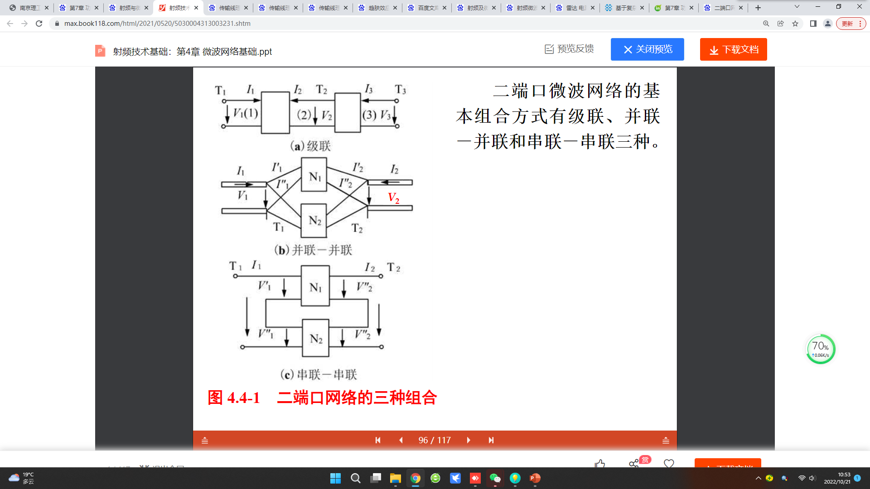
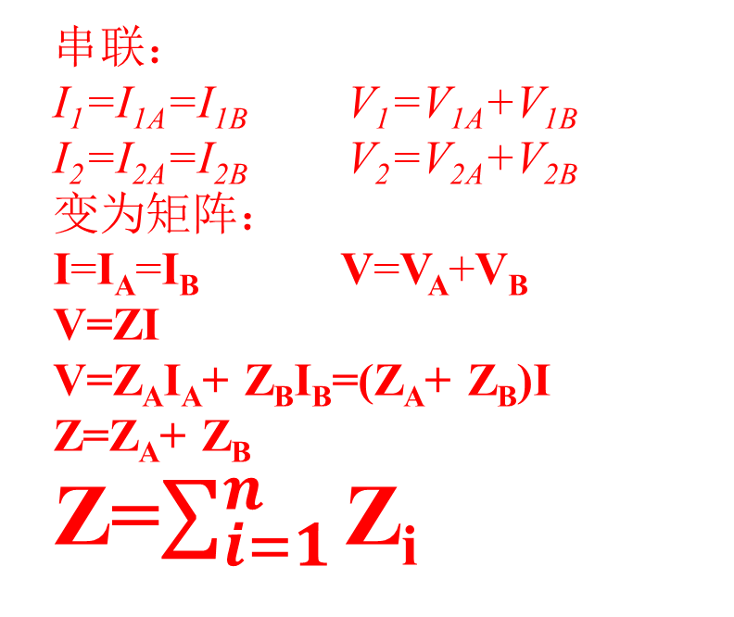
射频微波网络理论
二端口网络
常见的网络连接方式包括：串联、并联、级联等。
串联：
I₁=I_{1A}=I_{1B} V₁=V_{1A}+V_{1B}
I₂=I_{2A}=I_{2B} V₂=V_{2A}+V_{2B}
变为矩阵：
I=I_{A}=I_{B} V=V_{A}+V_{B}
V=ZI
V=Z_{A}I_{A}+ Z_{B}I_{B}=(Z_{A}+ Z_{B})I
Z=Z_{A}+ Z_{B}
Z=$\sum_{i=1}^{n}{\text{Z}\text{i}}$
[Z]=[Z₁]+[Z₂]+[Z₃]+……+[Z_{n}]
Notes:
麦克斯韦方程组对射频与微波电路进行分析，会求解空间每一个点的电磁场，给出的信息远多于我们的需求。

Slide 8
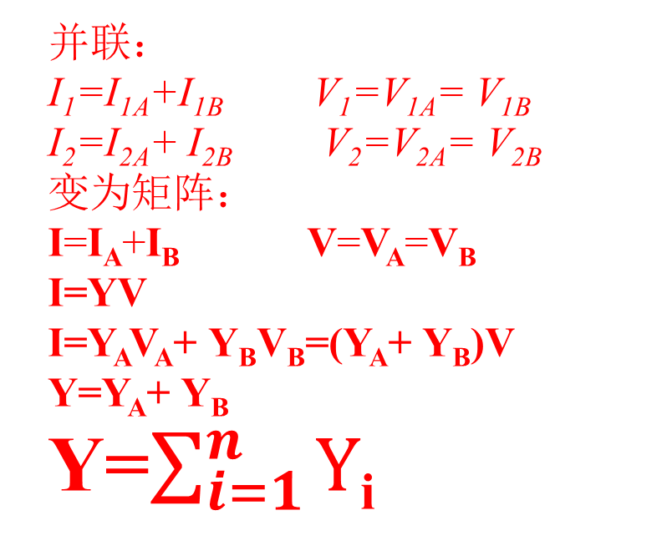
射频微波网络理论
二端口网络
常见的网络连接方式包括：串联、并联、级联。
并联：
I₁=I_{1A}+I_{1B} V₁=V_{1A}= V_{1B}
I₂=I_{2A}+ I_{2B} V₂=V_{2A}= V_{2B}
变为矩阵：
I=I_{A}+I_{B} V=V_{A}=V_{B}
I=YV
I=Y_{A}V_{A}+ Y_{B}V_{B}=(Y_{A}+ Y_{B})V
Y=Y_{A}+ Y_{B}
Y=$\sum_{i=1}^{n}{Y\text{i}}$
[Y]=[Y₁]+[Y₂]+[Y₃]+……+[Y_{n}]
Notes:
麦克斯韦方程组对射频与微波电路进行分析，会求解空间每一个点的电磁场，给出的信息远多于我们的需求。

Slide 9
级联的网络
当第二个网络的端口直接与第一个网络的端口连接时，我们称两个网络为级联；
一个由多个两端口网络级联的新型网络可以独立的看成一个新的两端口网络。

Slide 10
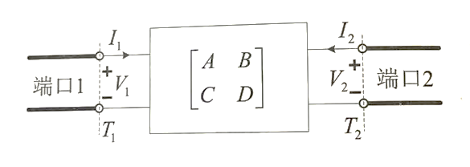
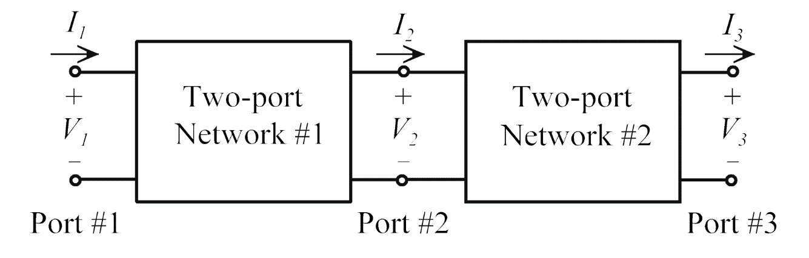
射频微波网络理论
二端口网络
常见的网络连接方式包括：串联、并联、级联。
级联
为了方便分析级联,补充适用于二端口网络的ABCD矩阵
Notes:
麦克斯韦方程组对射频与微波电路进行分析，会求解空间每一个点的电磁场，给出的信息远多于我们的需求。

Slide 11
传输参数 (定义了A,B,C 和 D)，因此传输矩阵又称为ABCD矩阵；
多个二端口网络的级联问题可以简化成多个ABCD矩阵的乘法问题。

Slide 12
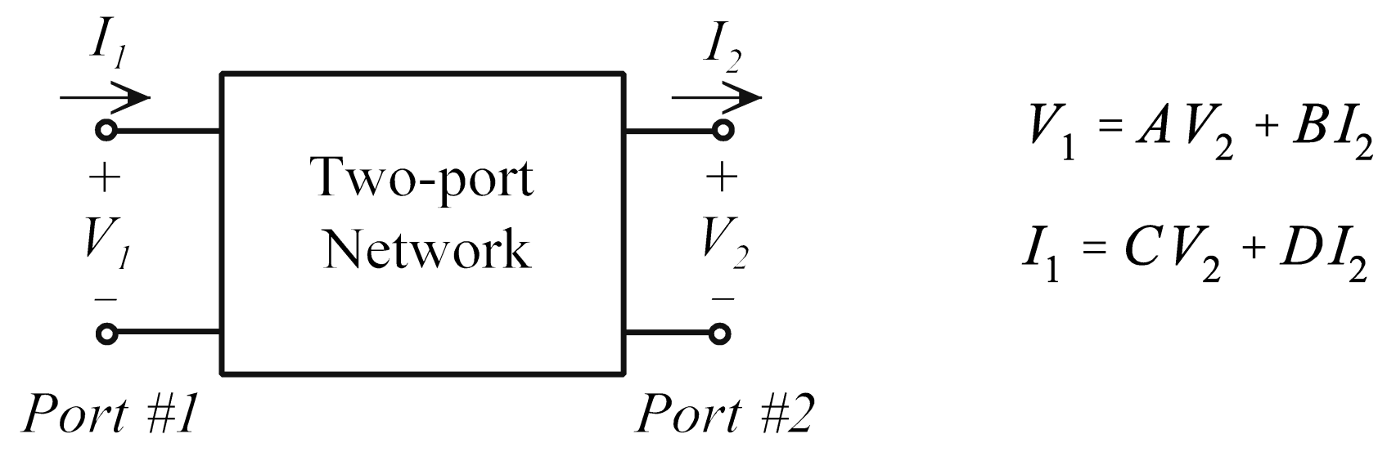
ABCD 矩阵的定义
对于一个给定的两端口的传输矩阵，输入电压和输出电压以及电流之间的关系可以定义为：

Slide 13
注意：输出电流的方向跟原来端口入射电流相同，目的是可以保证前面一级的输出电流正好等于后一级的输入电流。

Slide 14
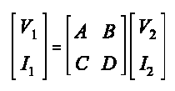
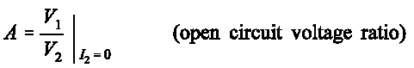
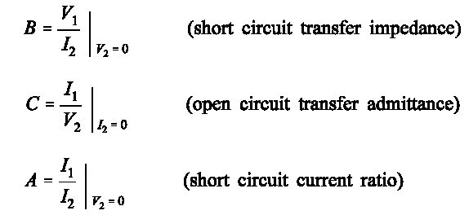
通过矩阵可以表示为
其中

Slide 15
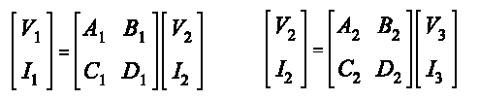
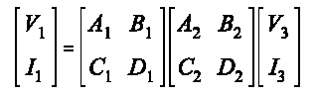
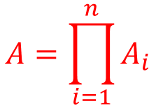
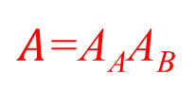
级联网络的传输矩阵
Given 对于一个级联的两端口网络，它的传输矩阵可以分解为网络# 1和网络2矩阵的相乘
进一步可化简为
$A$=A_{A}A_{B}
$$A=\prod_{i=1}^{n}{A_{i}}$$

Slide 16
例子 (ABCD 参数的计算)
计算出串联特性阻抗Z的两端口网络的ABCD矩阵参数.

Slide 17
解析
通过ABCD矩阵参数的定义我们可知
在端口1加上电压V1，测量2端口的开路电压，二者之比即为元素A。
因此 A=1.

Slide 18
类似的,

Slide 19
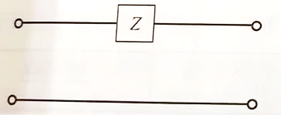
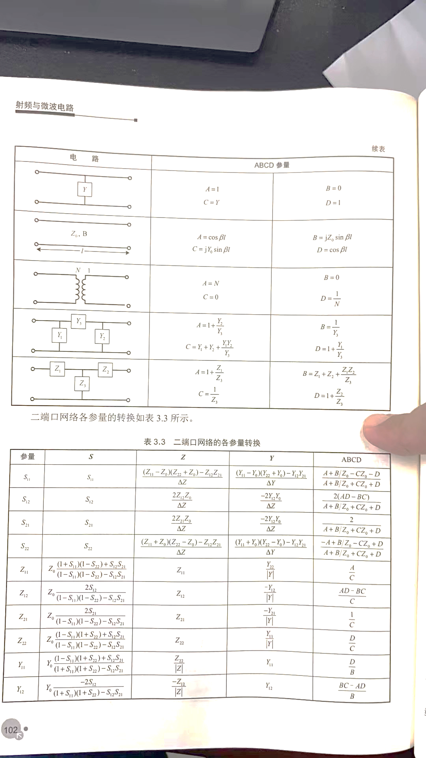
射频微波网络理论
二端口网络
电路 | ABCD参量
 | A=1 C=Y | B=0 D=1
 | A=1 C=0 | B=Z D=1
 | A=cosβl C=jY₀sinβl | B=jZ₀sinβl D=cosβl
 | A=N C=0 | B=0 D=1/N
Notes:
麦克斯韦方程组对射频与微波电路进行分析，会求解空间每一个点的电磁场，给出的信息远多于我们的需求。

Slide 20
Z/Y/A/S 矩阵总结
[Z] ,[Y]参量矩阵联系的是网络各端口的电压和电流的关系，适合处理网络间串、并联问题
[A]参量矩阵联系的是网络输入端物理量与输出端物理量之间的关系，较适用于处理级联网络
[S]参量矩阵联系的是网络各端口及各端口间的归一化反射波电压和归一化入射波电压之间的关系，它在微波技术中占有重要的地位，其各个参量有明确的物理意义且可直接测量。

Slide 21
矩阵之间的转化
Scattering matrix in terms of the ABCD matrix 以二端口网络为例：
由传输线理论知，沿线电压、电流可由入射量和反射量表示为：

Slide 22
归一化电压、电流的关系为：
在T1、T2面上有
ABCD参数定义式

Slide 23
S参量

Slide 24
矩阵之间的转化
ABCD matrix in terms of Scattering matrix 以二端口网络为例：

Slide 25
在T1、T2面上有
S参数定义式

Slide 26
ABCD参数定义式

Slide 27
[S]阵与[Z][Y]阵的关系
将
带入归一化入反射关系：

Slide 28
[S]阵与[Z][Y]阵的关系（续一）
引入对角阵:
可得：
由此可得：
S参数阵

Slide 29
[S]阵与[Z][Y]阵的关系（续二）
类似方法可以解得[S]阵与[Y]矩阵的关系式
若用：
带入电压电流表示式可解得：
一 端 口 网 络：
（与传输线一致）

Slide 30
Conversion between other matrices
在处理网络串/并联或级联问题时，矩阵参量之间的可互换性非常有用。
如果我们希望多个二端口网络串联而成的总网络的S参数，可以把各个网络的阻抗矩阵相加，得到总网络的阻抗矩阵参数，然后通过Z-S的变换，找到S参数

Slide 31
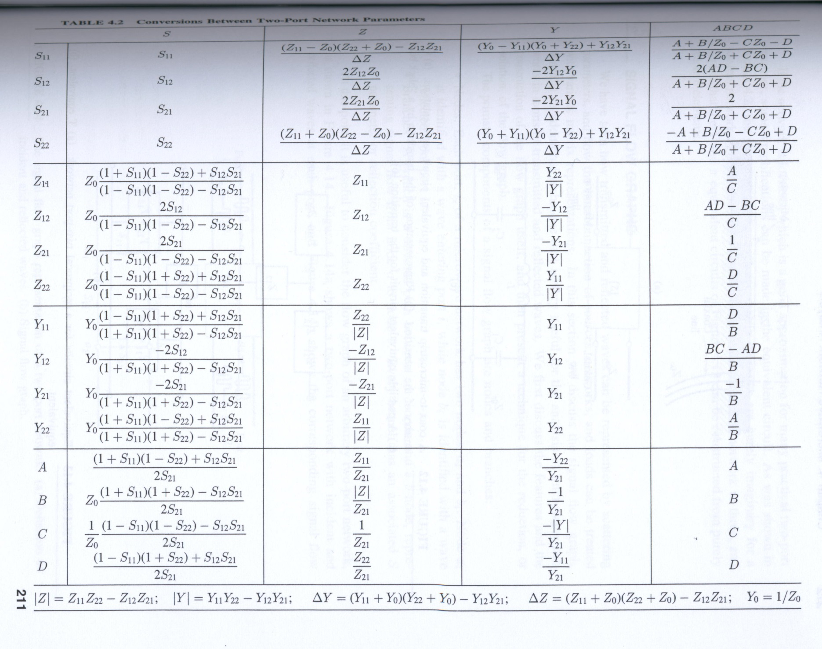

Slide 32
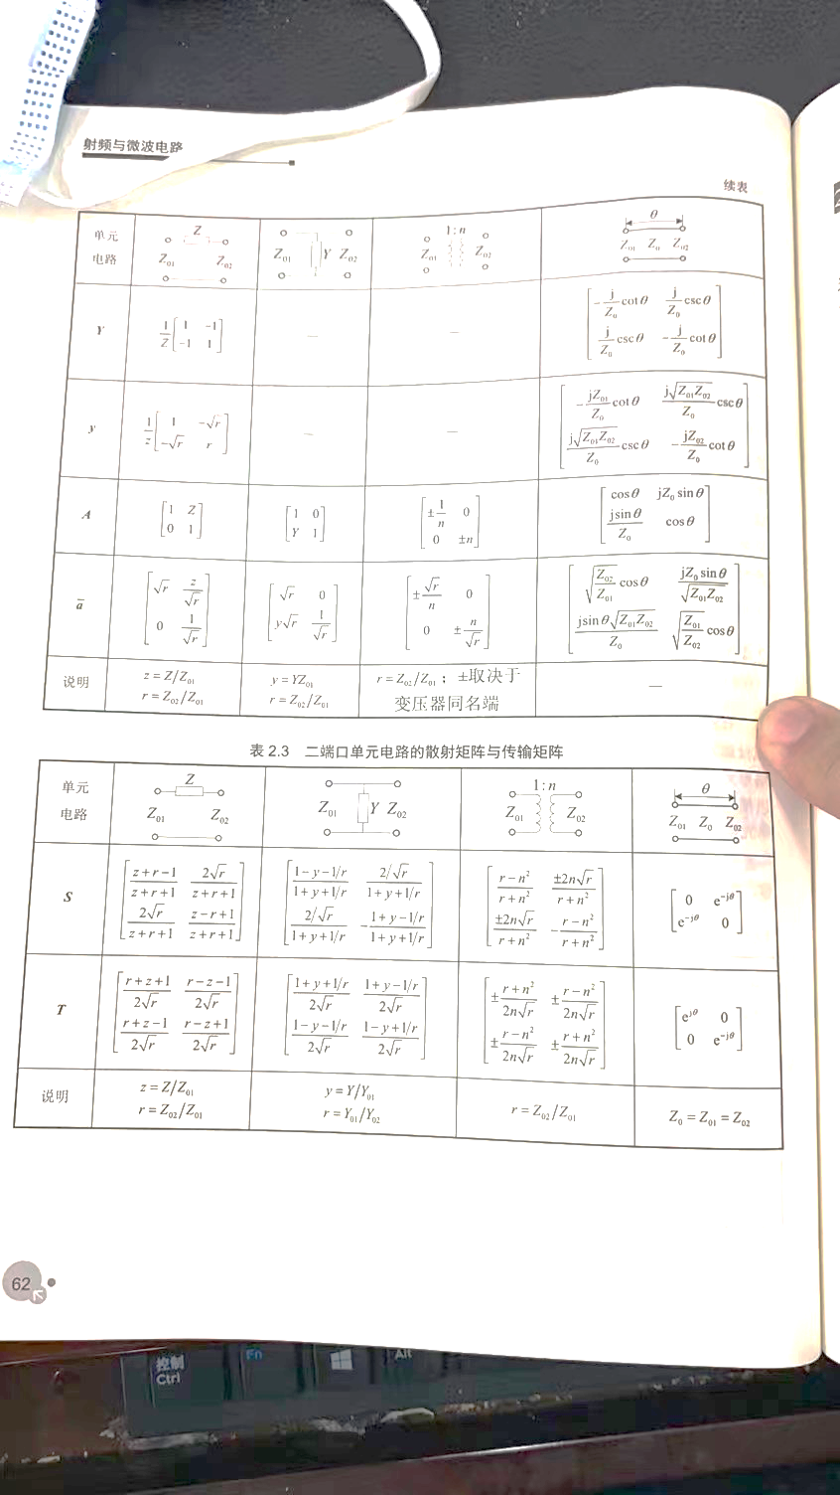
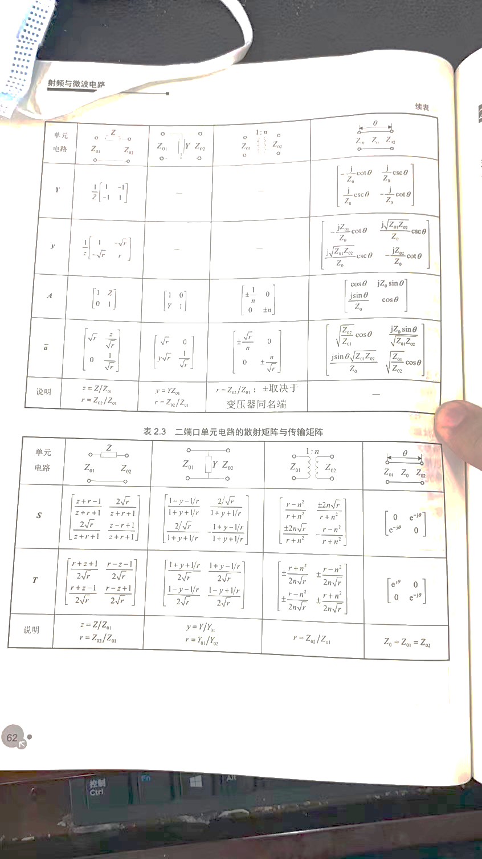
射频微波网络理论
二端口网络
Notes:
麦克斯韦方程组对射频与微波电路进行分析，会求解空间每一个点的电磁场，给出的信息远多于我们的需求。

Slide 33
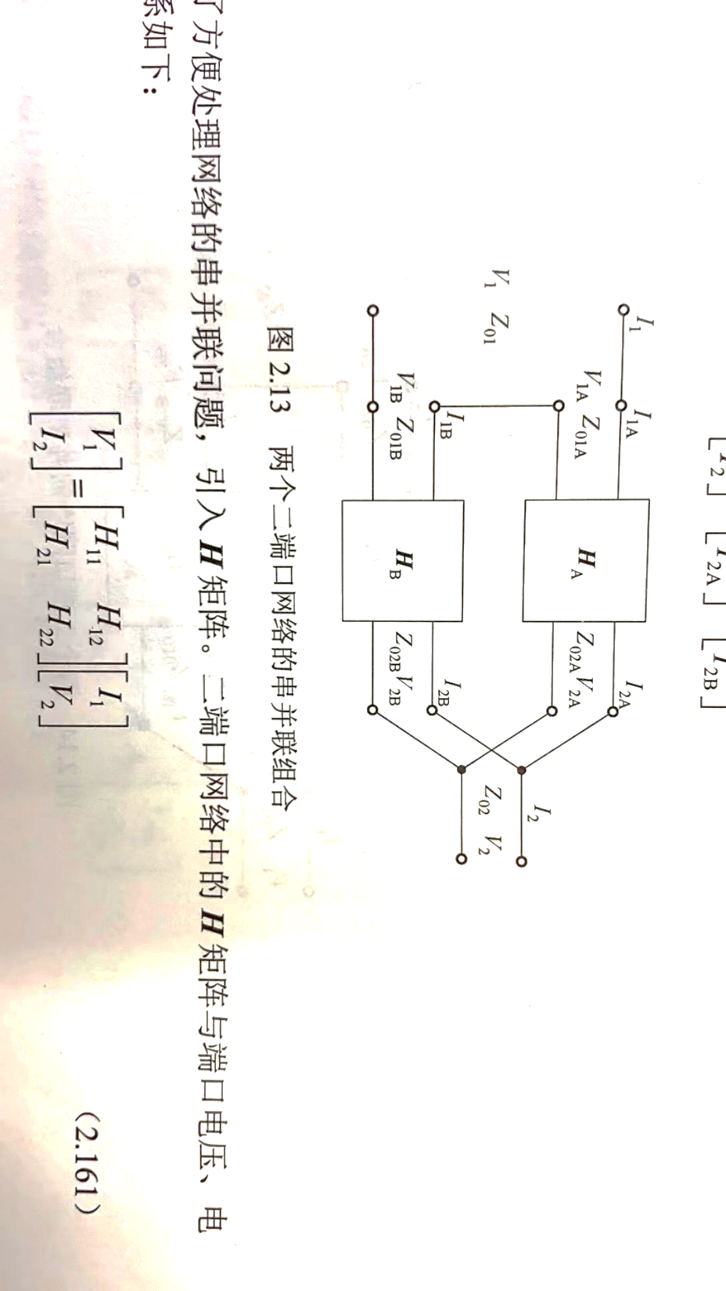
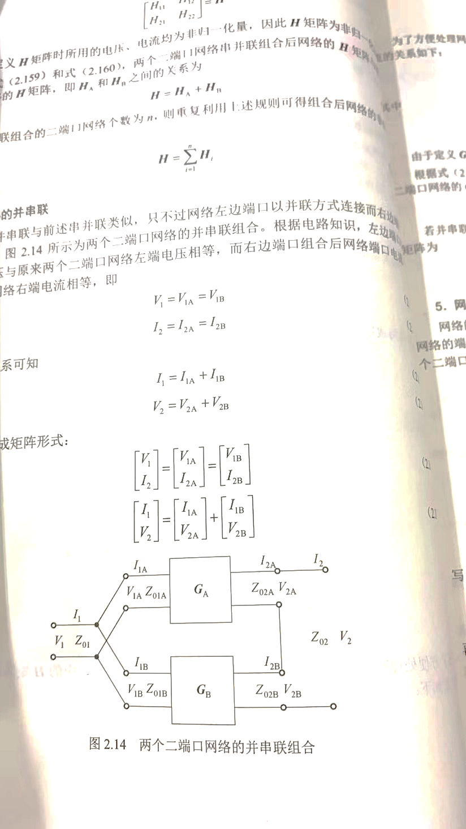
射频微波网络理论
二端口网络
该如何处理？
Notes:
麦克斯韦方程组对射频与微波电路进行分析，会求解空间每一个点的电磁场，给出的信息远多于我们的需求。

Slide 34
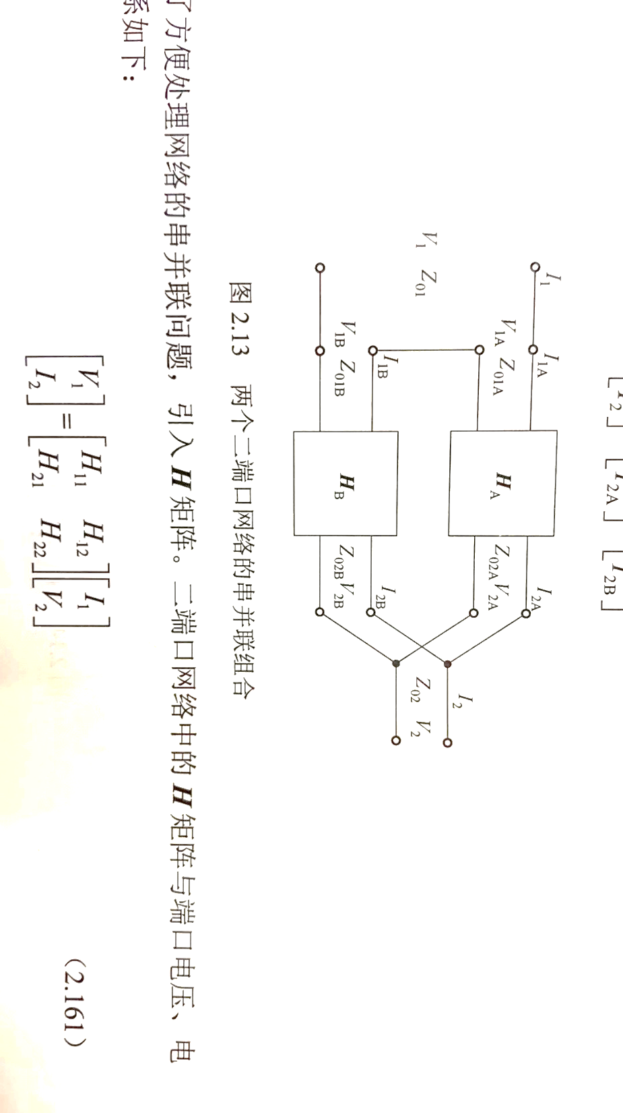
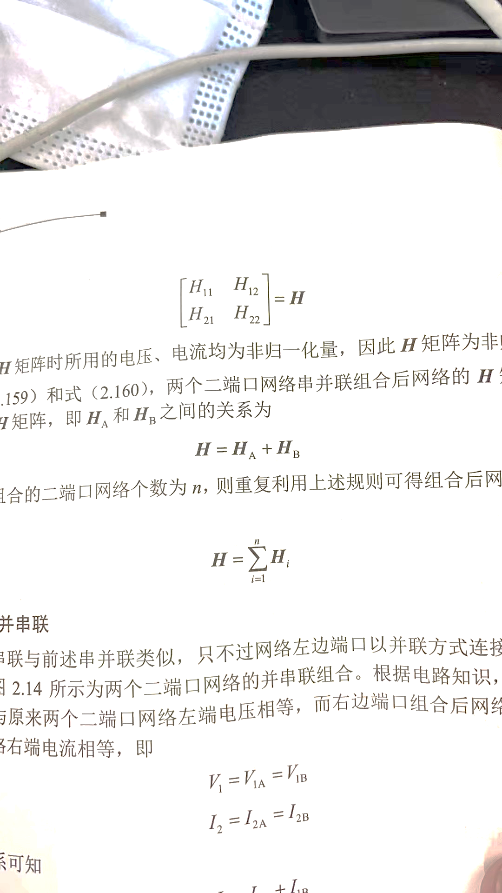
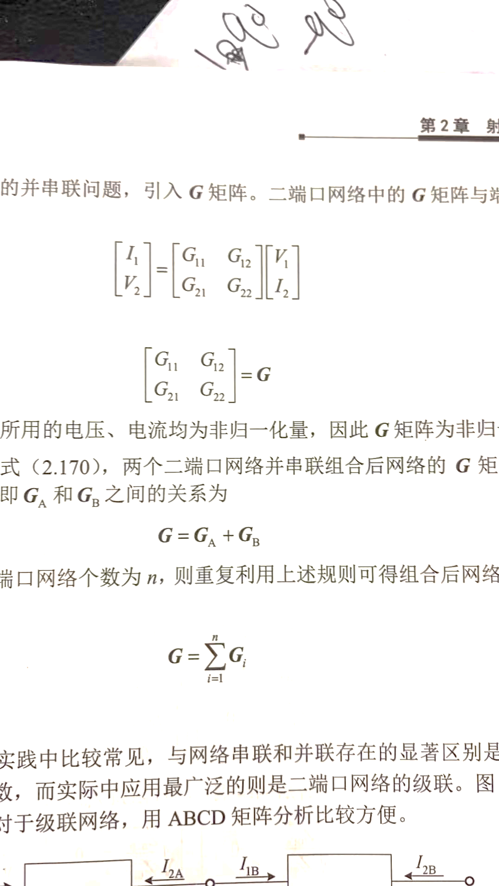
射频微波网络理论
二端口网络
引入新矩阵
H矩阵
G矩阵
Notes:
麦克斯韦方程组对射频与微波电路进行分析，会求解空间每一个点的电磁场，给出的信息远多于我们的需求。

Slide 35
射频微波网络理论
二端口网络
思考：一端口中存在那些连接方式？
Notes:
麦克斯韦方程组对射频与微波电路进行分析，会求解空间每一个点的电磁场，给出的信息远多于我们的需求。

Slide 36
参考面的移动
我们假定原导波结构的参考面定义在z=0的位置上；
如果把参考面位置移开，则对应一个新的散射矩阵。
注意到N个端口终端的参考面进行了移动，那么靠近N个端口移动的方向为z轴的负方向.
讨论的模型为理想无耗的网络.

Slide 37
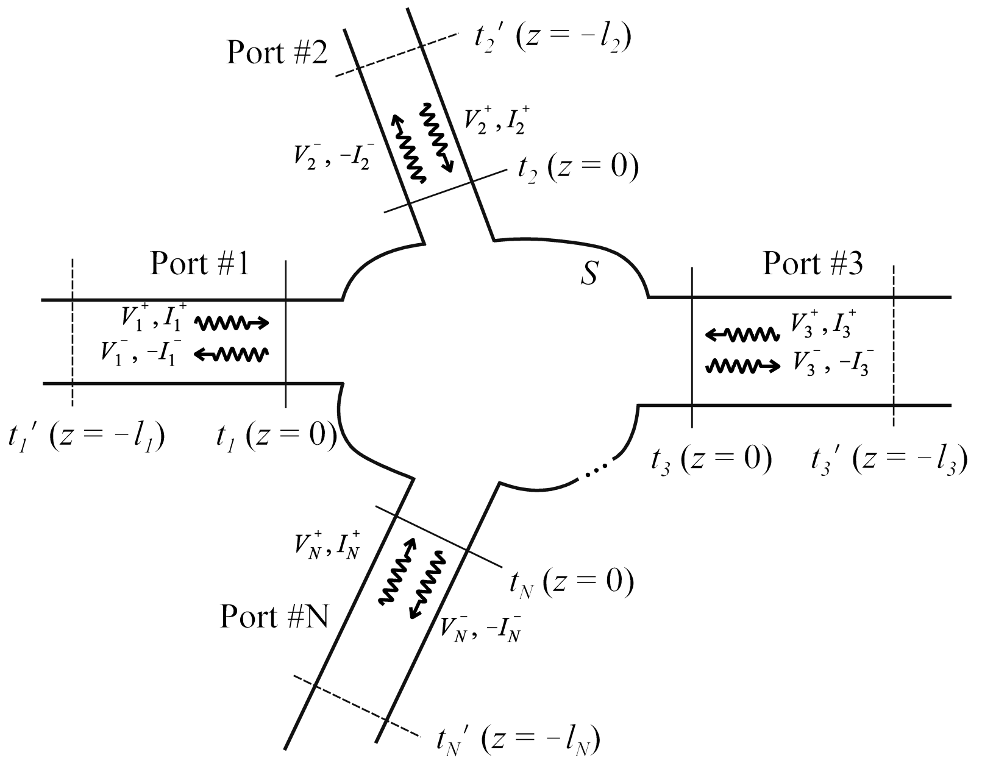

Slide 38
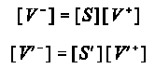
任意参考面的S-参数
不同参考面所对应的散射矩阵不同，但它们之间有一定联系;
如果我们表示出在移动参考面所有的参量, 可以发现

Slide 39
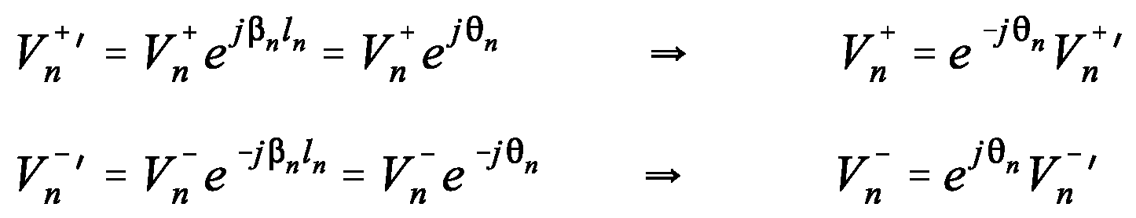
因此，在原参考面上入射波和反射波的电压系数以及 移动参考面处的电压系数可以表示为：

Slide 40
通过矩阵转换, 入射波和反射波电压的反射系数的关系展开为

Slide 42
新的参考面的S参数与原始参考面S参数的关系式可以表示为：
的相移是端平面n移动的电长度的两倍：

Slide 43
入射波和反射波分别有一个特性相移 θ_{n} = β_{n}l_{n} 。
入射波先到达新的参考面，后到达原来的参考面。而反射波正好相反，先到达原来的参考面，再到达新的参考面。

Slide 44
注意:
若两参考面朝靠近端口方向分别移动L1,L2距离，则S参数如何变化?
若若两参考面，一个朝靠近端口方向移动L1,另一个朝远离端口方向移动L2距离，则S参数如何变化?
若一个参考面移动L1，另一个参考面 不移动，则S参数如何变化？

Slide 45
若参考面朝靠近端口方向分别移动L1,L2距离，则S参数如何变化?

Slide 46
若两参考面，一个朝靠近端口方向移动L1,另一个朝远离端口方向移动L2距离，则S参数如何变化?

Slide 47
若一个参考面移动L1，另一个参考面 不移动，则S参数如何变化？

Slide 48
6.4 信号流图与非匹配

Slide 49
什么是信号流图？
它是用一个有向图来描述线形方程组变量之间的关系，因而可以不用解电路方程，而从图形得到解答，简化电路分析。
信号流图结合散射参数，则是分析微波网络和微波测量系统的简便而有效的方法。
Signal flow graphs consist of nodes (节点) and branches (分支) which may be related directly to the generalized scattering parameters.

Slide 50
Nodes
Nodes(节点) - Each node represents either an incident wave (a wave entering the port) or a scattered wave (a wave leaving the port). Thus, the signal flow graph for a N-port network contains 2N nodes. 某个节点代表入射波或反射波
Following the convention of the generalized scattering parameters, the i^{th} port is defined by two nodes: a_{i} represents the wave entering the i^{th} port while b_{i} represents the wave leaving the i^{th} port.

Slide 51
Branches
Branches (分支)- Each branch is a path from an a-node to a b-node which represents the signal flow within the N-port network.
分支代表网络内部信号的流向。
Thus, each branch is associated with a particular scattering parameter or a reflection coefficient.
每个分支和某一特定的散射参数或反射系数相联系。

Slide 52
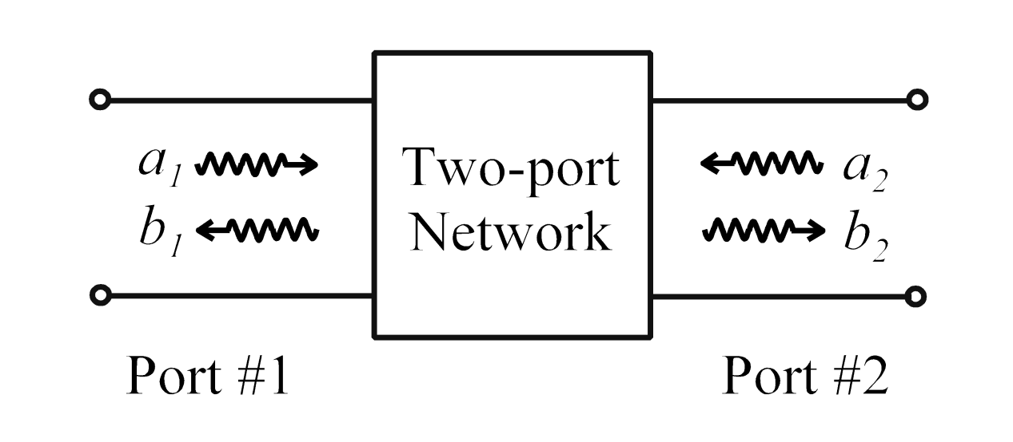
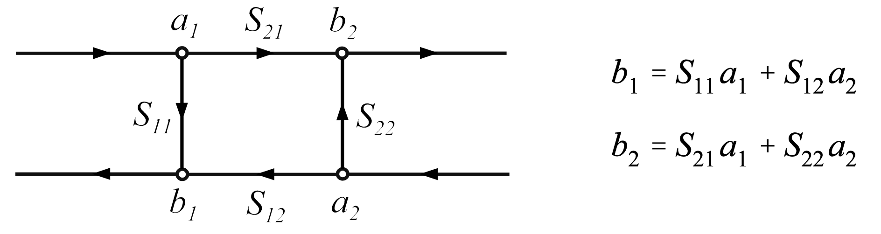
Example

Slide 53
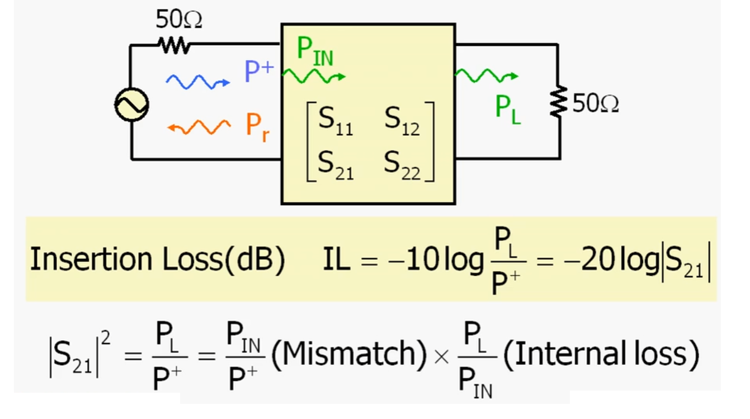

Slide 54
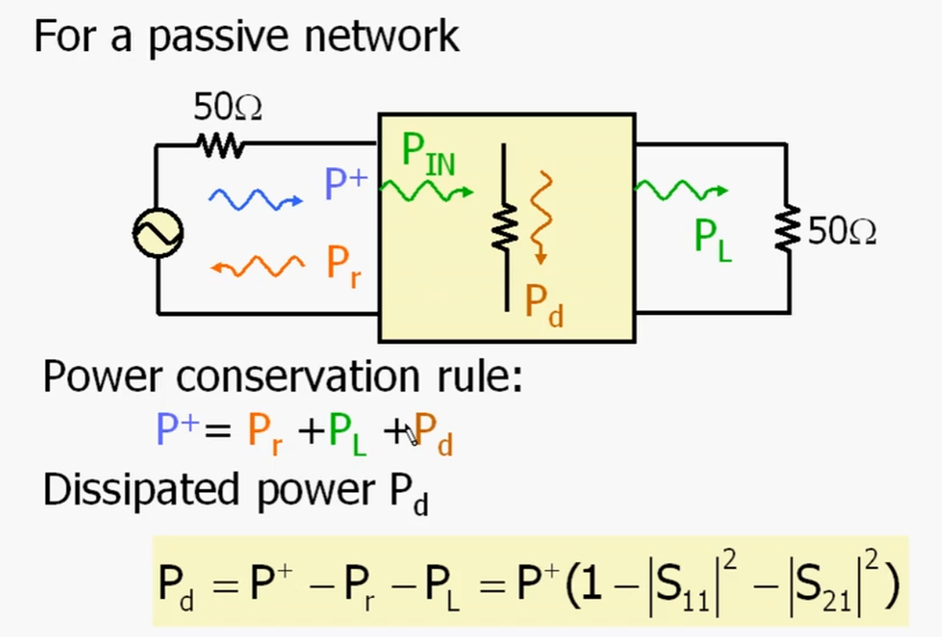

Slide 55
Decomposition of Signal Flow Chart
A signal flow graph can be reduced to a single branch between two nodes using the four basic decomposition rules below, to obtain any desired wave amplitude ratio.
一个复杂的信号流图可以通过以下四个原则把它简化。

Slide 56
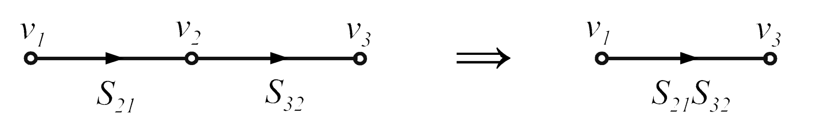
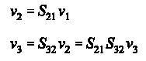
Rule 1(Series Rule)
同向串联支路合并原则：在两节点之间如有几条首尾相接的串联支路，则可以合并为一条支路，新支路的传输值为各串联支路传输值之积
1

Slide 57
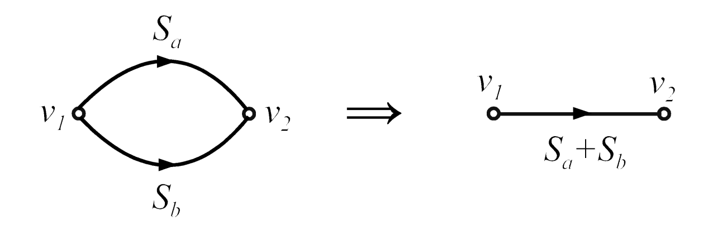
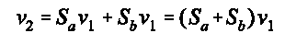
Rule 2 (Parallel Rule)
同向并联支路合并原则：在两节点之间如有几条同向并联支路，则可以合并为一条支路，新支路的传输值为各向并联支路传输值之和

Slide 58
Rule 3 (Self-Loop Rule)
When a node has a self-loop (a branch that begins and ends on the same node) of the coefficient S, the self-loop can be determined by multiplying coefficients of the branches feeding that node by 1/(1-S).如果在某个节点有传输为S的自环，则将所有流入此节点的支路的传输值都除以(1－ S),而流出的支路的传输值不变，即可消除此自环。
The following figure shows the flow graphs for this rule, which can be derived as follows. From the original network we have that:

Slide 59
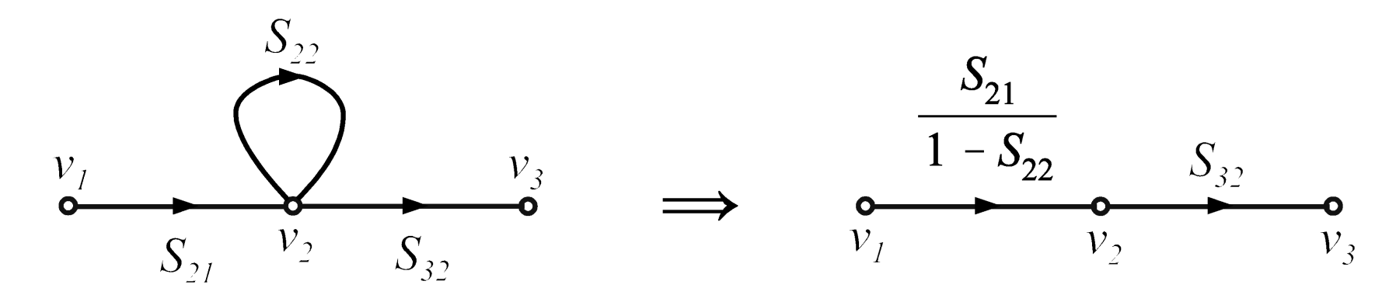
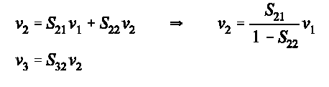

Slide 60
Rule 4 (Splitting Rule)
节点分裂原则：一个节点可以分裂成两个或几个节点，只要原来的信号流通情况保持不变即可；如果在此节点上有自环，则分裂后每个节点应保持原有的自环
This rule is illustrated below, and follows from the observation that:

Slide 61
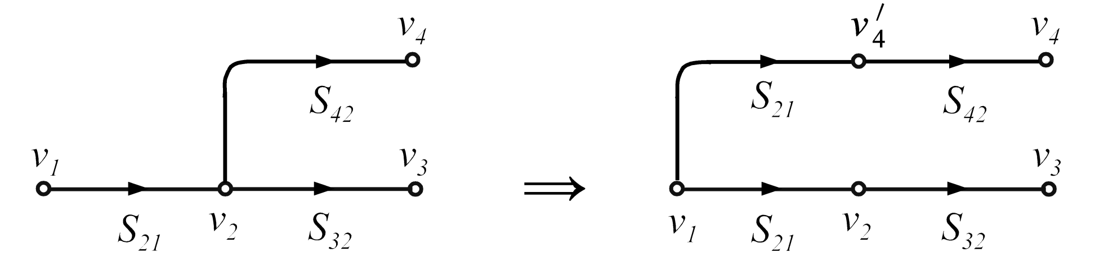
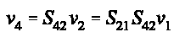

Slide 62
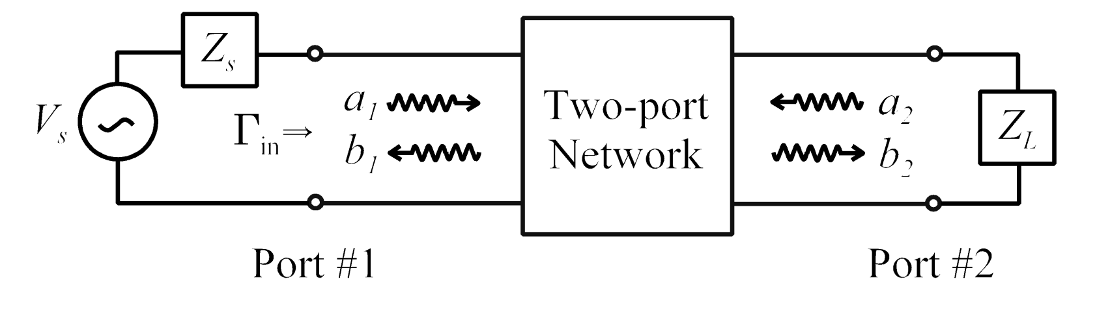
Example (Signal Flow Graph)
Determine the input reflection coefficient (Γ_{in}=b₁/a₁) for the terminated two-port network shown below using a signal flow graph.

Slide 63
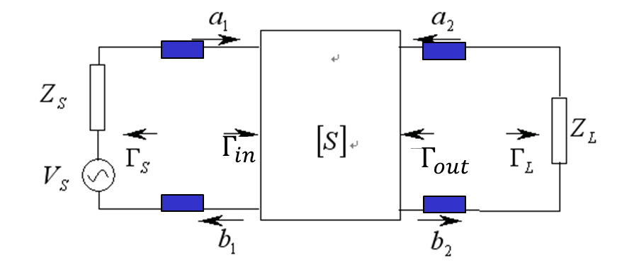
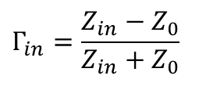
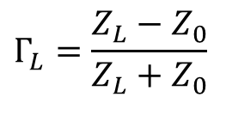
将输入输出匹配网络归入源和负载得到简化网络。
向负载方向看:负载反射系数
$$Γ_{L}=\frac{Z_{L}−Z_{0}}{Z_{L}+Z_{0}}$$
向负载方向看:
输入端口反射系数
简化单级放大器网络
$$Γ_{in}=\frac{Z_{in}−Z_{0}}{Z_{in}+Z_{0}}$$

Slide 64
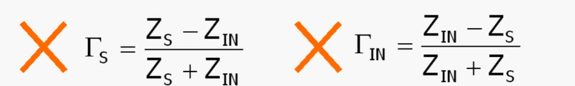
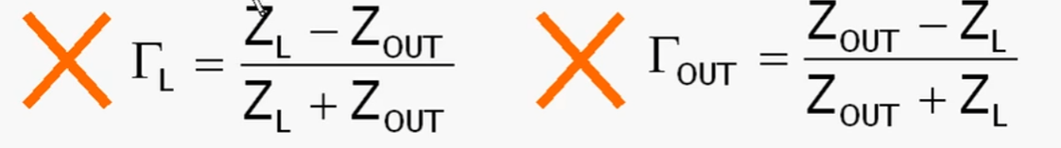
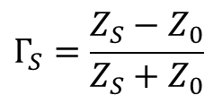
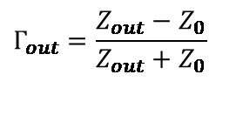
将输入输出匹配网络归入源和负载得到简化网络。
向信号源方向看:信号源反射系数
$$Γ_{S}=\frac{Z_{S}−Z_{0}}{Z_{S}+Z_{0}}$$
简化单级放大器网络
向信号源方向看:
输出端口反射系数
$$Γ_{out}=\frac{Z_{out}−Z_{0}}{Z_{out}+Z_{0}}$$

Slide 65
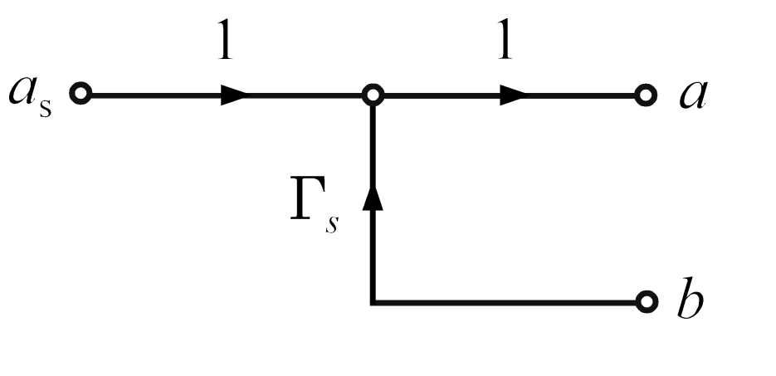

Note that the input voltage has been normalized according to the scattering parameter definition.

Slide 66

The signal flow graph for the termination accounts for reflections due to mismatch through the load reflection coefficient, Γ_{l}.

Slide 67



Combining the signal flow graphs of the source, the load and the two-port network yields the signal flow graph for the complete circuit.
We may use the splitting rule on node a₂. The path directly from a₂ to b₂ can be transformed into a self-loop by noting that

Slide 68


Node b₂ can then be transformed using the self-loop rule.
The path from node a₁ to b₂ to a₂ to b₁ can the be combined into a single path using the series rule.

Slide 69


The two paths between nodes a₁ and b₁ can be combined using the parallel rule.
The single path from node a₁ to b₁ allows us to write the input reflection coefficient directly from the reduced signal flow graph.

Slide 70

信号流图

Slide 71



Slide 72



Slide 73
射频微波网络理论
习题1
一端口网络中存在那些连接方式？二端口网络中存在那些连接方式？
Notes:
麦克斯韦方程组对射频与微波电路进行分析，会求解空间每一个点的电磁场，给出的信息远多于我们的需求。

Slide 74

射频微波网络理论
习题2
如图所示二端口网络，求其阻抗参量。当各端口特征阻抗为50ohm，求其散射参量。当源内阻为100ohm，负载为100+50j ohm时，其输入端反射系数及输出端反射系数
Notes:
麦克斯韦方程组对射频与微波电路进行分析，会求解空间每一个点的电磁场，给出的信息远多于我们的需求。

Slide 75

射频微波网络理论
习题3
散射矩阵
散射矩阵
对于一个三端口器件，当信号从port1输入时， port1 的VSWR为1.5。问有多少百分比的能量从port1传输，有多少百分比的能量反射，回波损耗RL为多少？当S21和S31的都为-3.5dB，该器件可能是什么器件，其插入损耗IL为多少,有多少能量损耗在该器件中？
port2
port1
$$\begin{matrix}S11 & S12 & S13 \\ S21 & S22 & S23 \\ S31 & S32 & S33\end{matrix}$$
port3
Notes:
麦克斯韦方程组对射频与微波电路进行分析，会求解空间每一个点的电磁场，给出的信息远多于我们的需求。

Slide 76


